Slide 1
Тақырыбы:Дезоксирибонуклеин қышқылы молекулаларының қызметі
10сынып

Slide 2

Оқу мақсаты
10.4.1.8 Дезоксирибонуклеин қышқылының құрылымы мен қызметі арасындағы байланысты орнату
Бағалау критерийі
Дезоксирибонуклеин қышқылының құрылымы мен қызметі арасындағы байланысты орнатады
<number>

Slide 3
ДНҚ-ның негізгі қызметі
Нәруыз молекуласындағы
амин қышқылдарының бірізділігі
ДНҚ молекуласында нуклеотид
қалдықтарының орналасатын
ретімен анықталады
Тұқымқуалаушылық
ақпаратты сақтау
Тұқымқуалаушылық ақпаратты
ұрпақтан ұрпаққа беруге
қабілеттілігі
ДНҚ-ның өздігінен екі еселену
қабілетіне,
яғни репликациялану
қабілетіне байланысты
<number>

Slide 4
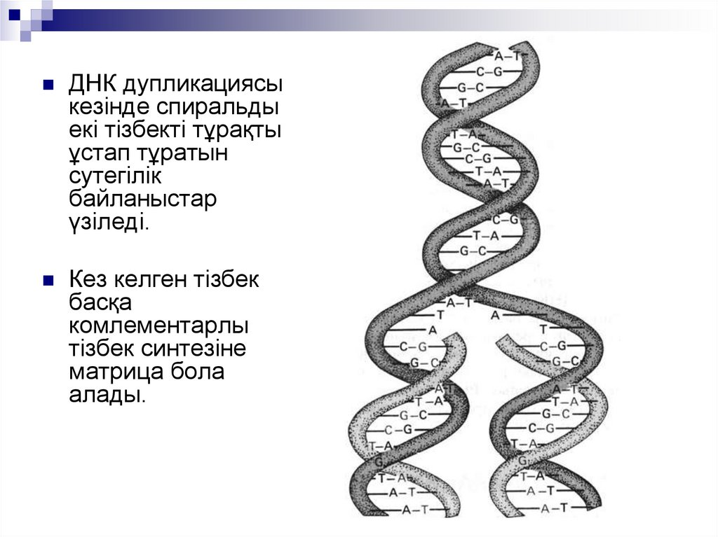
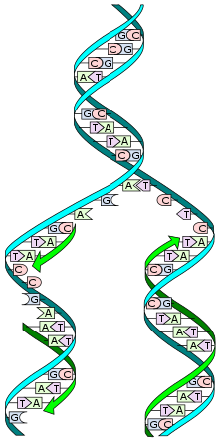
Репликация
(лат. replicatio - «қайталау»).
ДНҚ молекуласының екі еселенуі
<number>

Slide 5
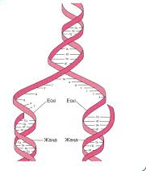
Репликация-ерекшелігі
Генетикалық ақпараттардың
көшірмесін жасайды және
оның ұрпақтан-ұрпаққа берілуін
қамтамасыз етеді
Репликацияның
ерекшелігі
Репликация нәтижесінде
ДНҚ-ның екі бірдей молекуласы
түзіледі.
ДНҚ-ның саны
жасушада екі еселенеді
Әр жаңа ДНҚ молекуласы
бір «ескі» және бір
«жаңа» синтезделген
полинуклеотидті тізбектен
құралады
Хеликаза ферменті ДНҚ
шиыршығындағы азоттық
негіздердің арасындағы
сутектік байланыстарды үзеді
Әр тізбек ДНҚ-полимеразасы
ферменті көмегімен, комплементарлық
принциптері негізінде қосалқы
тізбектердің
нуклеотидтерімен толықтырылады
<number>

Slide 6
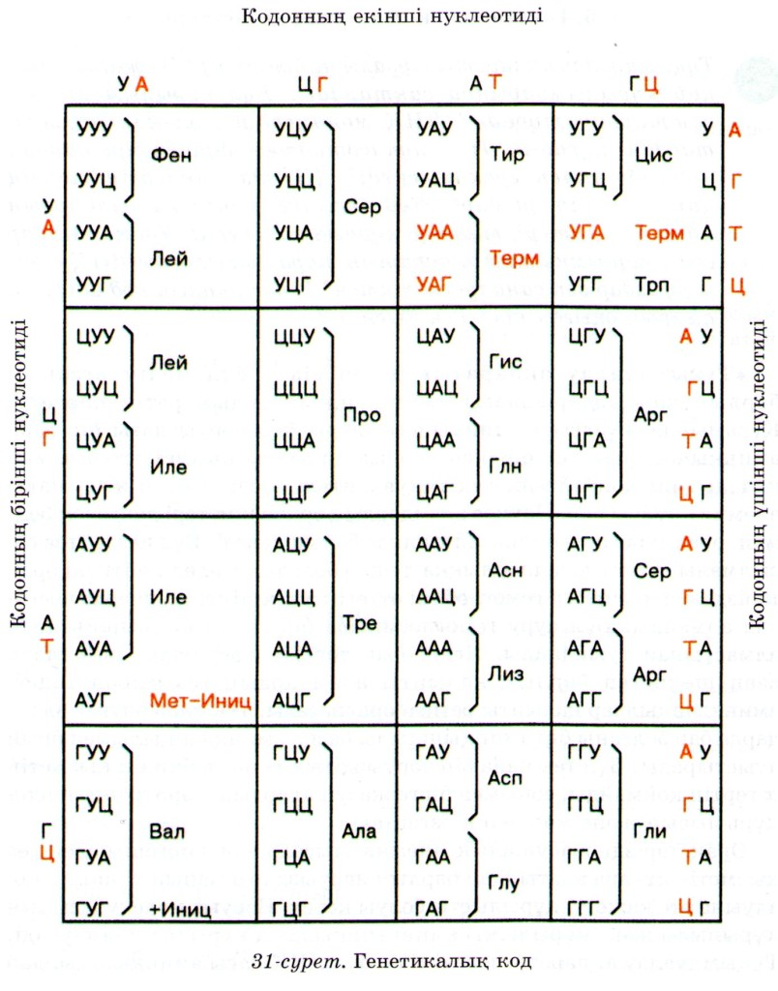
Генетикалық код, генетикалық код бірлігі
Генетикалық код — тірі организмдерге тән
нуклеин қышқылдары молекуласындағы
тұқымқуалаушылық (генетикалық) ақпараттың
нуклеотидтер тізбегі түріндегі біртұтас “жазылу” жүйесі.
Генетикалық код бірлігі — ДНҚ мен РНҚ
молекуласындағы 3 нуклеотид (триплет) тізбектерінен
тұратын кодон (аРНҚ нуклеотидтерінің триплеттері)
болып табылады. Гендегі кодондар тізбегі осы генді
“жазатын” (кодтайтын) ақуыздағы амин қышқылдар
тізбегін анықтайды.
Генетикалық код
<number>

Slide 7
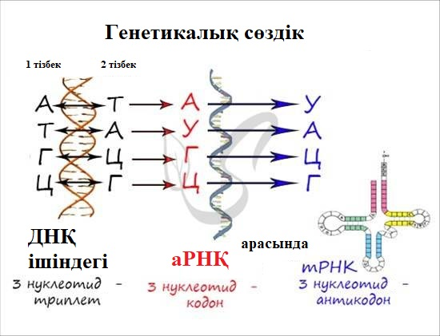
Генетикалық код, генетикалық код бірлігі
Генетикалық код
-ДНҚ-дағы үш нуклеотид триплет, ол бір аминқышқылына сәйкес келеді.
-Кодондар- бірізділікпен бір-бірінің артында орналасқан нуклеотидтер
-Антикодан-тРНҚ-ның жоғары ұшында аРНҚ-дағы кодондарға комплементарлы келетін триплет
Генетикалық код
<number>

Slide 8
Генетикалық кодтың ерекшелігі
Барлық организмдерде белгілі
бір 3 нуклеотид (триплет) белгілі
бір амин қышқылдарын
“жазады” (кодтайды)
Бір амин қышқылы
бірнеше триплетпен
“жазылуы”
(кодталуы) мүмкін
Әмбебап
Генетикалық
кодтың ерекшелігі
64 кодонның 61-і нәруыз
құрайтын 20 амин қышқылдарын
“жазады” (кодтайды), ал қалған
үш (мағынасыз) кодондар
(УАГ, УАА және УГА) полипептид
синтезін аяқтайтын “нүкте”
қызметін атқарады.
Олар нәруыз биосинтезінің
аяқталғанын білдіреді
Кодондар арасында
“үтір” болмайды, олар
бір-бірінен бөлінбеген
<number>

Slide 9
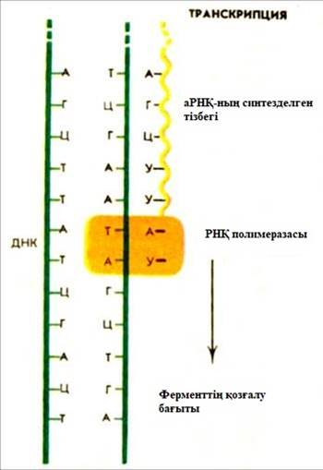
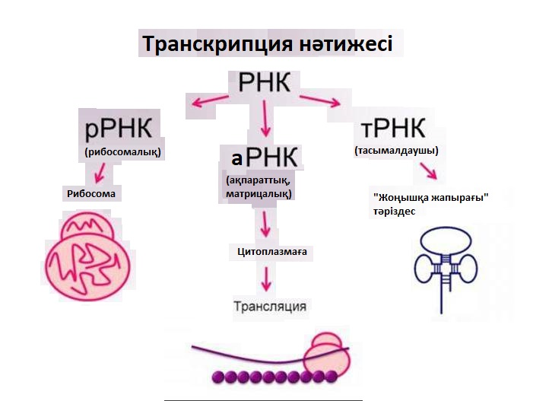
Тұқым қуалау ақпаратының жүзеге асырылуы
ядрода жүреді және ДНҚ-ның
сәйкес бөліктерінде ақпараттық
рибонуклеин қышқылдарының
молекулалары (аРНҚ) жасалады
Транскрипция-
ДНҚ матрицасында
а-РНҚ синтезделуі
ДНҚ нуклеотидтер тізбегі
аРНҚ нуклеотидтер тізбегі
ретінде қайта жазылады
Трансляция - а РНҚ
матрицасында
полипептидті тізбек
синтезделуі
аРНҚ нуклеотидтер тізбегі,
полипептидтер құрайтын
амин қышқылдар
қалдықтарының
белгілі бір тізбегіне көшеді
цитоплазмада, ақуыз
синтезделетін рибосомада жүреді
<number>
<number>

Slide 10
Тапсырма №1. Кестедегі терминдердің анықтамасын жазу
Терминдер | Терминдер анықтамасы
Репликация-
Генетикалық код
Транскрипция
Трансляция
Дескриптор:
1.ДНҚ-ның құрылымы мен қызметін көрсететін терминдер анықтамаларын жазады.
<number>

Slide 11
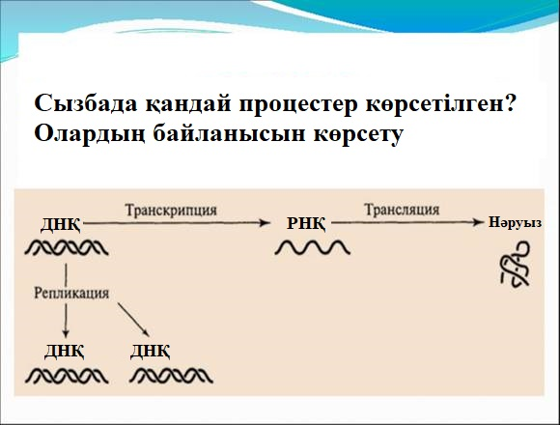
Тапсырма №2.
Дескриптор:
ДНҚ-ның құрылысы мен қызметі арасындағы байланысты орнатады
<number>

Slide 12
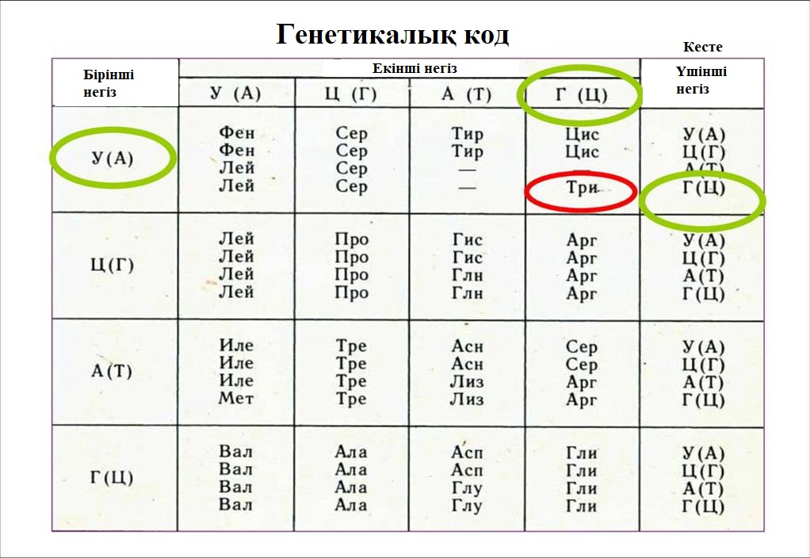
Бекіту.Тапсырма №3. Генетикалық код кестесімен жұмыс орындау
1.тРНҚ антикодоны нәруыз синтезделетін аРНҚ молекуласының триплетіне комплементарлы, аРНҚ нуклеотидтерінің бірізділігін анықтаймыз, олар
УЦГ- ЦГГ-АГУ-ГЦУ-УЦУ
2. аРНҚ кодоны бойынша нәруыз құрамындағы аминқышқылдарын табу.
3. аРНҚ фрагменті бойынша ДНҚ-ның бір тізбегін анықтау.
4. ДНҚ-ның бір тізбегі бойынша екіншісін табу
Дескриптор:
ДНҚ-ның құрылымы мен қызметі арасындағы байланысты көрсетеді.
<number>

Slide 13
Сабақты қорытындылау
+ - таңбаларын қолданып өз өзіңізді бағалаңыз
Бүгінгі сабақта:
 | + -
Мен ...............түсіндім
Мен ............... анықтадым
Мен ............. ажырата аламын
Мен ................. орната аламын
<number>
<number>

